Slide 1
COME
TRADURRE
DAL GRECO in 9 punti
Ossia GUIDA ANTI PANICO

Slide 2
Si narra che Chilone, uno dei saggi dell’antica Grecia domandò alla Pizia (oracolo) chi fosse il più sapiente degli uomini.
Lei rispose che il più sapiente era un certo Misone del villaggio di Chene.
Chilone giunge a Chene e trova Misone che d’estate stava adattando un manico all’aratro e gli disse: «Ora non è la stagione dell’aratro».
«Certo» rispose Misone «è proprio per questo che è la stagione giusta per ripararlo!»

Slide 3
PUNTO ZERO:
FARE UNA TRADUZIONE LETTERALE E GRAMMATICALMENTE CORRETTA, ANCHE SE ALL’INIZIO NON HA SENSO, NON INVENTARSI TERMINI PRESI DAL PANICO, MA RIGUARDARE ANCHE 10 VOLTE LO STESSO TERMINE PER TROVARLO NEL VOCABOLARIO AL PRIMO COLPO.
NON FARSI INGANNARE DAI TERMINI SIMILI CHE TROVIAMO NELLA STESSA PAGINA DEL VOCABOLARIO!!!
ESEMPIO: dieferomhn
Stacco desinenza omhn
Stacco preverbio di
Stacco aumento e
Rimane fer
Ci attacco w oppure omai e solo ORA lo cerco sul vocabolario

Slide 4
PUNTO 0.1
PRIMA COSA DA FARE: ANALIZZARE LA PRIMA FRASE E NON APRIRE IL VOCABOLARIO ANCHE SE TUTTI I NOSTRI COMPAGNI DI CLASSE INIZIANO A SPAGINARE RUMOROSAMENTE…
- NB: faccio domande al prof. se vedo errori di stampa o per qualsiasi altro dubbio. Meglio ora che alla fine del tempo a disposizione → si evitano errori che pregiudicano tutto il senso del brano da tradurre!!!

Slide 5

PUNTO 1
Leggo la versione almeno due volte per intero. Poi mi concentro sulla prima singola frase ovvero mi fermo
alla prima virgola
al primo punto alto (; :)
al primo punto fermo

Slide 6

PUNTO 2
Sottolineo i verbi → vedo la persona del verbo, il loro tempo e la diatesi (attiva/passiva)

Slide 7

PUNTO 3
Scopro il soggetto → collego eventuali aggettivi concordati e participi e solo poi traduco.
Solo a questo punto apro il vocabolario alla ricerca dei significati.

Slide 8
PUNTO 4
Cerco eventuali complementi
-in casi diversi dal nominativo
-retti dai verbi (controllo sul vocabolario)
-retti da preposizioni
-traduco

Slide 9

PUNTO 5
Ricostruisco la frase e la scrivo, rileggo per capire il significato perché mi aiuta a tradurre la frase successiva.
ATTENZIONE → le desinenze del plurale greco vanno tradotte col plurale anche se in italiano «fa brutto»

Slide 10

PUNTO 6
ATTENZIONE alle terminazioni
-ei verbo presente 3° persona sing. o dativo sing. 3° declinazione
-ou participio + nome, genitivo assoluto
-wn participio + nome, genitivo assoluto

Slide 11
PUNTO 7
Procedo così per ogni frase; prima di ricopiare tutto in bella, rileggo benissimo la versione per correggere errori di distrazione e per vedere se ho saltato dei termini (in questo caso aggiungo un asterisco e li traduco in fondo)

Slide 12

PUNTO 8
- Rileggo ancora una volta per vedere se il significato «fila»
- La fretta è nostra nemica!
- Non ascoltare suggerimenti
dati dagli altri compagni
se non dopo averci pensato
di testa propria
→ fidarsi del PROPRIO intuito

Slide 13

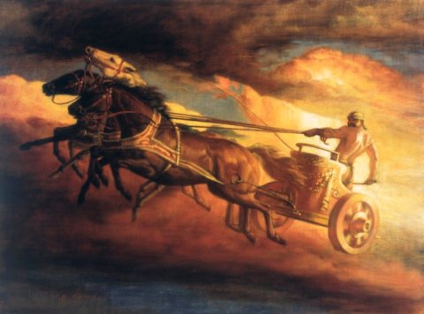
PUNTO 9
FARE SACRIFICI AD APOLLO
Si scherza eh!!!
Buono studio ragazzi! Edo e Gilly @studia.con.hapax

